Slide 1
튜터링 2주차
배열

Slide 2
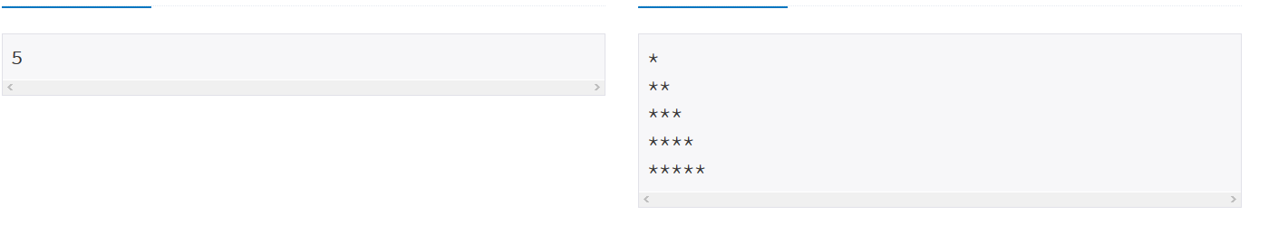
배열 이전에.. 문제 풀이!
별 찍기는 for문의 기본!
For문을 사용할 때 생각해야 할 것. (의식적으로 생각하는 연습!)
- For 하나당 역할은 하나다!
- 여기 문제에선 n줄을 출력할 for문과 n줄당 n개의 별을 찍어야 할 for문이 필요하다!
- 위 생각이 연습을 해 놓아야 2차원 배열을 잘 활용할 수 있다.

Slide 3
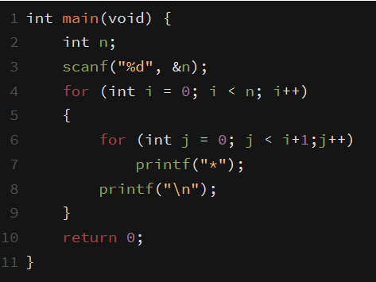
배열 이전에.. 문제 풀이!
<- n줄을 담당하는 for문
<-n줄일 때 n번만큼 * 출력하는 for문.

Slide 4
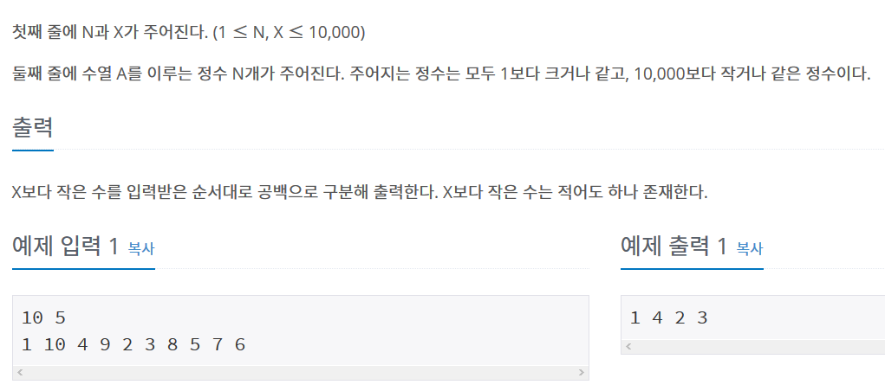
배열 이전에.. 문제 풀이!
X보다 작은 수를 출력해야 하구나!
N번 입력을 받는데, 입력을 받고 바로 비교해서 작으면 출력!
출력 형태만 이렇게 맞춰주면 된다!

Slide 5
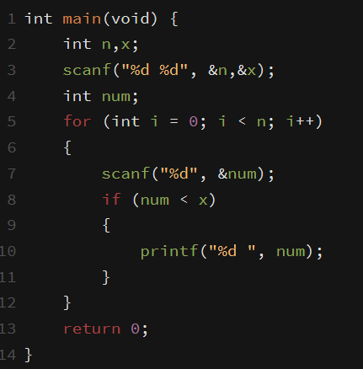
배열 이전에.. 문제 풀이!

Slide 6
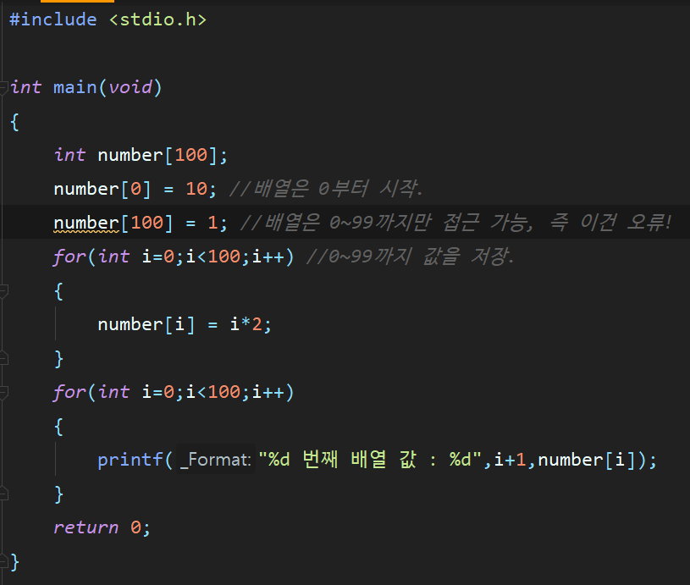
배열
어떤 한가지 자료형을 연속적으로 나열하는 것을 말한다.
배열을 배우기 이전, 100개의 정수를 저장하고 싶다고 하면 int a,int b,int c, …. Int aabb…
하지만 배열을 사용하면 int a[100];을 하면 끝!

Slide 7
배열
-이것도 메모리 구조로 생각하자!
프로그래머 : 나 int형을 100개 담고 싶은데… 100칸 배열을 줘!
컴파일러 : ㅇㅋ int는 4바이트니까 100개면 400바이트를 줄께!
…………………..
stack
0
1
99
400바이트
따로따로 주는 것이 아닌, 일직선으로 메모리를 줌! (주소가 연속적)

Slide 8
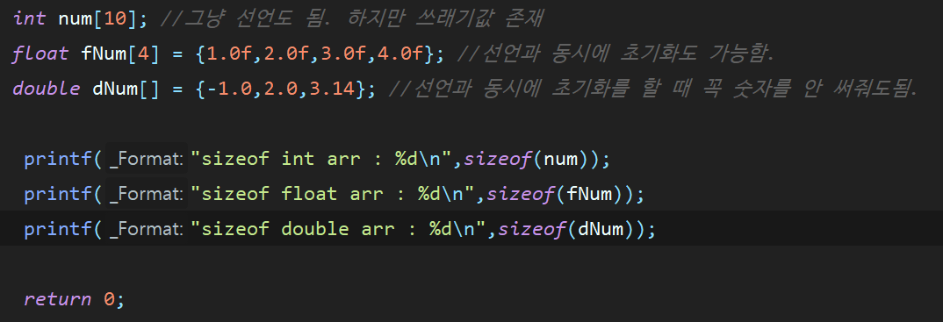
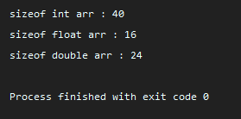
배열 선언 방법

Slide 9
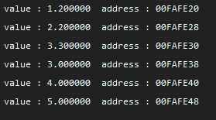
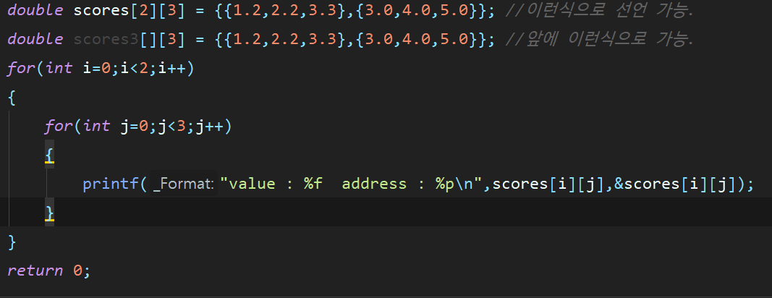
다차원 배열
6개의 반이 있는 학교에 30명이 있는데, 그 학생들의 평균점수를 담아야 함.
이전에 배운 방식으로는
Double score1[30],score2[30],score3[30]…..;
이렇게 작성해야 했었다.
이것을 double score[6][30]; 이런 식으로 선언하면 끝

Slide 10
다차원 배열
다시 메모리 관점에서 생각해보자.
프로그래머 : 나 double형을 3개 담을 수 있는 배열 2개가 필요해!
…………………..
stack
[0][0]
[0][1]
[2][1]
다차원 배열이라고 해서 3개배열을 따로따로 주는 것이 아니다.
메모리 관점에서는 위 예시에서 연속 되어있는 총 6개의 double를 주는 것이고,
우리 눈에서는 행과 열이 있는 2차원으로 보이게 해주는 것.

Slide 11
다차원 배열
6개의 반이 있는 학교에 30명이 있는데, 그 학생들의 평균점수를 담아야 함.
이전에 배운 방식으로는
Double score1[30],score2[30],score3[30]…..;
이렇게 작성해야 했었다.
이것을 double score[6][30]; 이런 식으로 선언하면 끝

Slide 12
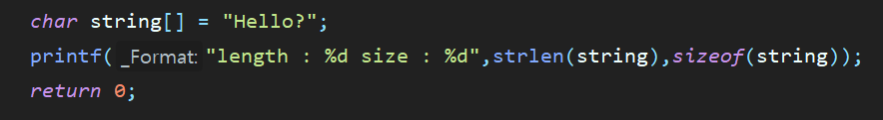

문자.. 문자열?
우리는 char 형을 배웠다. Char는 문자 하나만 쓸 수 있는데…
실제로 우리는 문자 하나보단, 문자열을 많이 사용한다. 어떻게 해야 할까?
Char 배열을 사용하면 된다!
문자 하나하나가 모인 것이 문자열 이기 때문에..
strlen() 함수는 문자열의 길이를 가르쳐 주는 함수
문자(배)열은 “ “ 이렇게 묶어서 초기화 가능!
위 printf는 얼마를 출력할까?

Slide 13
왜 문자열 길이와 사이즈가 다를까?
Char은 1바이트, hello?는 6개니 6이 나오는 것이 정상이다.
그런데 왜 sizeof(string)을 했을 때, 7이 나오는 것일까?
L
string
H
E
L
O
?
\0
문자열 끝엔 ‘꼭＇ null을 붙혀 줘야 하기 때문!
그래서 문자열 끝에는 문자열 길이 + 1을 해 주어야 한다!
Null은 문자열의 끝을 나타내는 기호.

Slide 14
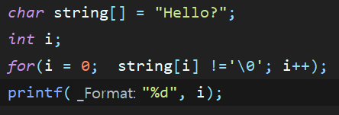
strlen을 구현 해 볼까요?
본인은 표준 함수를 보면 ‘어떻게 구현되어 있을까..’ 라는 생각을 하는 습관이 있다.
앞에 나온 예시 중 strlen(string)을 써서 길이를 구했는데 어떻게 ‘대충＇ 구현되어 있을까?

Slide 15
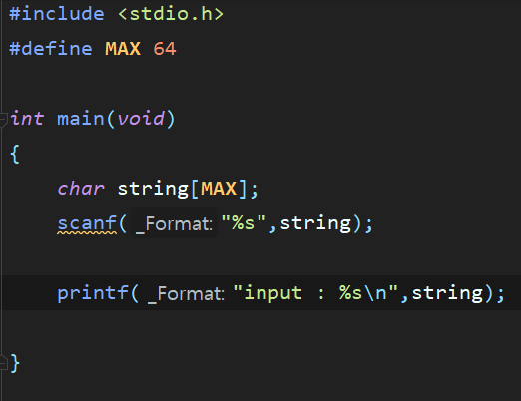
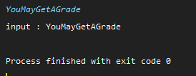
문자열 입력 받기
- 63개의 문자를 담을 수 있는 배열을 선언
- 왼쪽 예제에서 이상한 것이 보이는가?

Slide 16
문자열 입력 받기
- 63개의 문자를 담을 수 있는 배열을 선언
왼쪽 예제에서 이상한 것이 보이는가?
이전에 우리가 scanf를 받았을 때 변수 앞에 &(펭귄)을 붙여야 했다.
그런데 왜 이건 잘 될까?

Slide 17


문자열 입력 받기
- 63개의 문자를 담을 수 있는 배열을 선언
왼쪽 예제에서 이상한 것이 보이는가?
이전에 우리가 scanf를 받았을 때 변수 앞에 &(펭귄)을 붙여야 했다.
그런데 왜 이건 잘 될까?
1단계
%p는 주소를 출력하는 서식문자임.
&a를 하면 a의 주소를 가르쳐줌.

Slide 18


문자열 입력 받기
-그럼 배열의 주소는..? 아까 설명했던 것이 기억나는가? (이때 대충 질문해주고)
그럼 다시 왜 배열을 scanf할때 &를 안붙혀도 될까?
1번째 주소는 0번째 주소와 얼마나 차이가 날까?
위 결과는 어떻게 될까? (다시 대충 질문해주고)
같다. 그냥 %d를 했는데, 0번째 주소인 친구와 같다.
즉, 배열의 이름은 그 배열의 처음 주소를 나타낸다.

Slide 19
문자열 함수들
Strcpy (스트링 카피) : 문자열을 복사해주는 친구
Strlen (스트링 렌스) : 문자열의 길이를 알려주는 친구
Strcmp (스트링 컴페어) : 두 문자열이 같은지 확인하는 친구
지금 새벽 2시 20분이라 당일의 내가 즉석에서 예제를 짜 줄 것이라고 믿음.

